Slide 1
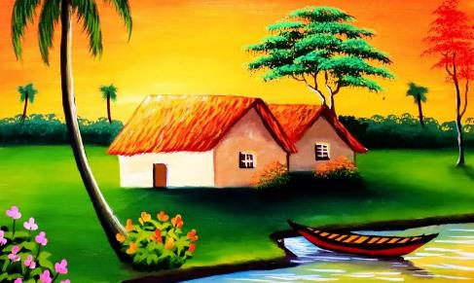
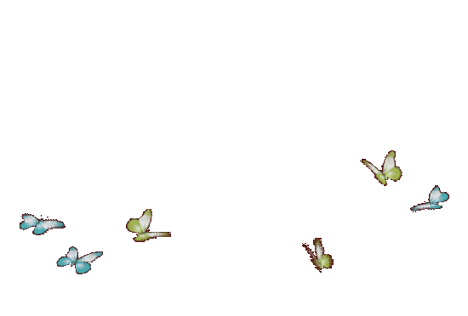
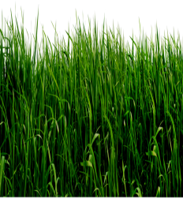
আজকের পাঠে সবাইকে
শুভেচ্ছা
d

Slide 2
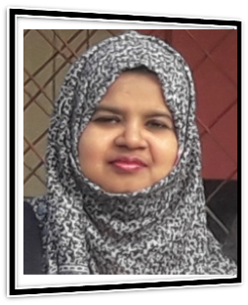
শিক্ষক পরিচিতি
মোছাঃ ফারজানা আমিন
সহঃ শিক্ষক,
ধাদাশ সরকারি প্রাথমিক বিদ্যালয়
পুঠিয়া, রাজশাহী।

Slide 3
পাঠপরিচিতি
বিষয়: বাংলা
শ্রেণি : পঞ্চম
পাঠ শিরোনাম: স্বদেশ
পাঠ্যাংশঃ মাঠের পরে .... মুখেতে টুকটুক।
সময়ঃ ৪5 মিনিট

Slide 4
২.১.২ কবিতা শুনে মূলভাব বুঝতে পারবে।
১.৪.২ কবিতাটি প্রমিত উচ্চারণে আবৃত্তি করতে পারবে।
শিখনফল
১,৪.১ পাঠ্য পুস্তকের পাঠ শ্রবনযোগ্য স্পষ্টস্বরে ও প্রমিত
উচ্চারনে সাবলীলভাবে পড়তে পারবে।
২.৩.২ পাঠ্যবইয়ের কবিতার মূলভাব লিখতে পারবে।

Slide 5
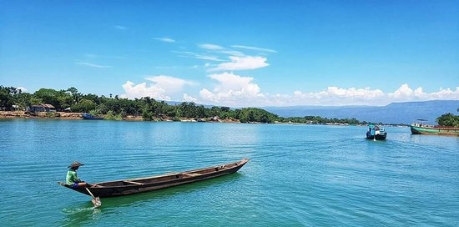
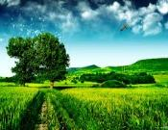
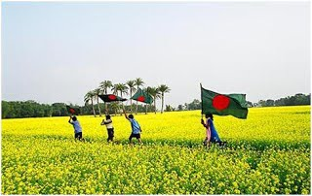
এসো কিছু ছবি দেখি
ছবিতে তোমরা কোন দেশের চিত্র দেখতে পাচ্ছ?
ছবিতে কী দেখতে পাচ্ছ?
নদীমাতৃক স্বদেশের চিত্র।
সুজলা-সুফলা শস্য-শ্যামল গ্রামের দৃশ্য।
তোমরা কি অনুমান করতে পারছ আজকের পাঠের বিষয়?
Notes:
শিক্ষক শিক্ষার্থীদের ছবি দেখিয়ে প্রশ্নোত্তরের মাধ্যমে পাঠ শিরোনাম ‘ স্বদেশ ‘ বের করার চেষ্টা করবেন ।

Slide 6
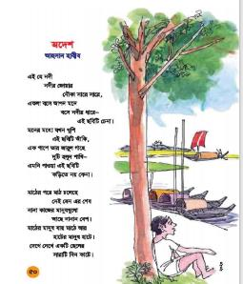
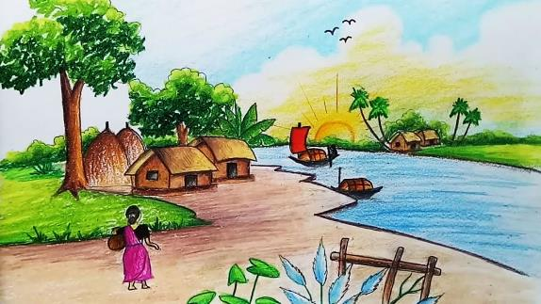
স্বদেশ
আহসান হাবীব
আমাদের আজকের পাঠের বিষয়…

Slide 7
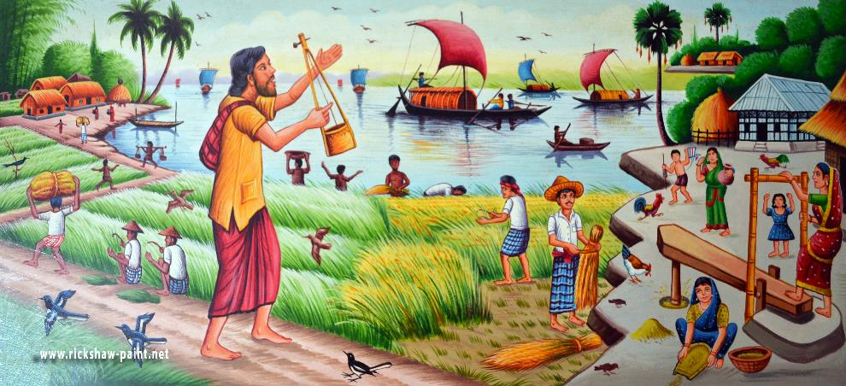
ছবিটি ভালোভাবে লক্ষ্য করো
ঐ দূরে পাল তোলা নৌকা কোথায় দেখা যাচ্ছে?
বলত, গ্রামের মেয়েরা কিসে ধান ভাঁনছে?
আজকের কবিতাংশে আমাদের গ্রামবাংলার প্রকৃতি ও জীবনযাত্রা সম্পর্কে জানব।
কৃষক কোথায় কাজ করছে?
ছবিতে তোমরা কি দেখতে পাচ্ছ?

Slide 8
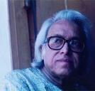
তোমরা কী তাঁকে চেন?
কবি পরিচিতি
সাহিত্য সাধনাঃ
পেশাঃ
উল্লেখযোগ্য রচনাঃ
জন্মঃ
মৃত্যুঃ
শিশু-কিশোরদের জন্য তিনি প্রচুর ছড়া ও কবিতা লিখেছেন। তাঁর কবিতার ছন্দ ও শব্দ সহজেই মন কাড়ে।
তিনি ছিলেন পেশায় সাংবাদিক। তিনি দীর্ঘদিন নানা পত্রিকার সাহিত্যের পাতার সম্পাদকের দায়িত্ব পালন করেছেন।
‘বৃষ্টি পড়ে টাপুর টুপুর’ ও ‘ছুটির দিন দুপুরে, তাঁর শিশুতোষ কাব্যগ্রন্থ।
কবি আহসান হাবীব ২রা ফেব্রুয়ারি ১৯১৭ সালে পিরোজপুর জেলার শঙ্করপাশা গ্রামে জন্মগ্রহণ করেন।
১০ই জুলাই ১৯৮৫ সালে তিনি মৃত্যুবরণ করেন।
বাঙালি কবি, লেখক, সাংবাদিক

Slide 9
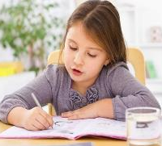
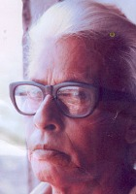
তোমরা কি বলতে পারবে......
কবি আহসান হাবীব পেশায় কি ছিলেন?

Slide 10
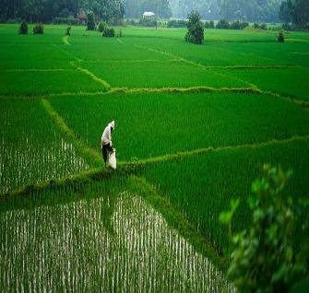
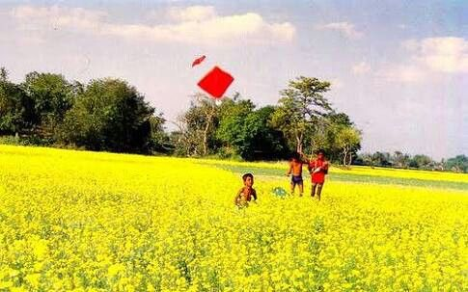
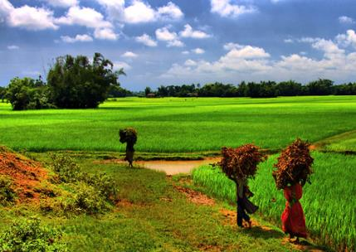
নিচের ছবিগুলো দেখে কবিতাটি পড়ি
মাঠের পরে মাঠ চলেছে
নেই যেন এর শেষ
Notes:
শিক্ষক ছবির মাধ্যমে পাঠের সুস্পষ্ট ধারনা দেয়ার চেষ্টা করবেন।

Slide 11
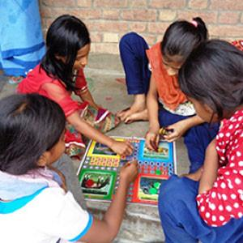
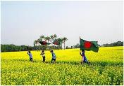
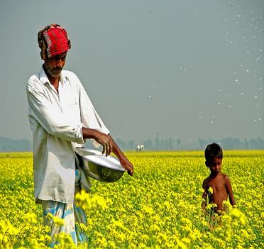
নিচের ছবিগুলো দেখে কবিতাটি পড়ি
নানা কাজের মানুষগুলো
আছে নানান বেশ।

Slide 12
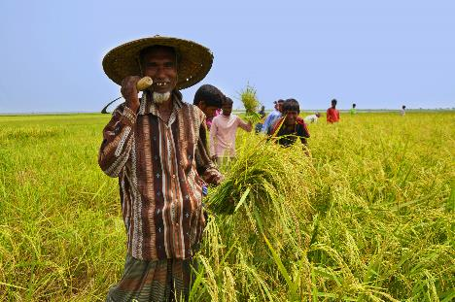
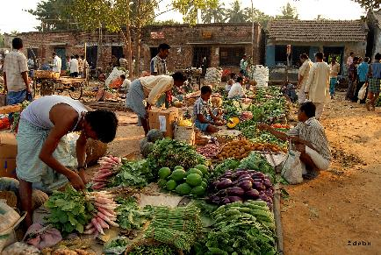
নিচের ছবিগুলো দেখে কবিতাটি পড়ি
মাঠের মানুষ যায় মাঠে আর
হাটের মানুষ হাটে।

Slide 13
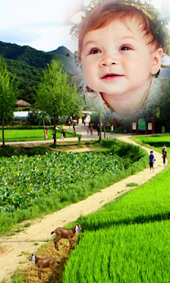
নিচের ছবিগুলো দেখে কবিতাটি পড়ি
দেখে দেখে একটি ছেলের
সারাটি দিন কাটে।

Slide 14
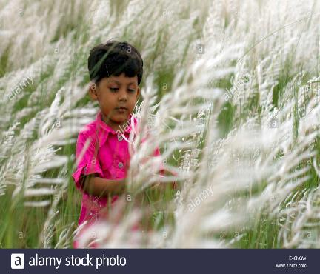
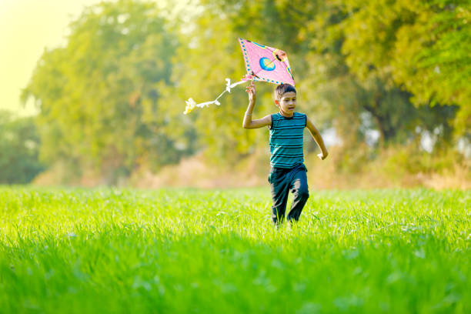
নিচের ছবিগুলো দেখে কবিতাটি পড়ি
এই ছেলেটির মুখ
সারাদেশের সব ছেলেদের
মুখেতে টুকটুক।
Notes:
শিক্ষক ছবির মাধ্যমে পাঠের সুস্পষ্ট ধারনা দেয়ার চেষ্টা করবেন।

Slide 15
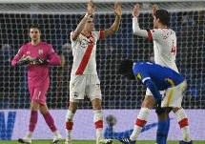
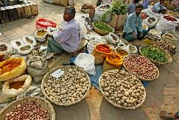
এসো আমরা নতুন শব্দের অর্থগুলো জেনে নিই এবং বাক্যে প্রয়োগ করি।
দেখা
দর্শন করা।
আমি শিশু পার্ক দেখেছি।
সমাপ্ত , অবসান।
খেলা শেষ হয়ে গেছে।
শেষ
গ্রামের সাপ্তাহিক বাজার ।
হাট
গ্রামে সপ্তাহে দুই দিন হাট বসে।
Notes:
শিক্ষক ছবি দেখিয়ে নতুন শব্দের অর্থ বোঝাতে সহায়তা করবেন এবং এসব শব্দের অর্থগুলোকে আমরা সমার্থক শব্দ হিসাবেও ব্যবহার করতে পারি সেটা বলবেন।

Slide 16
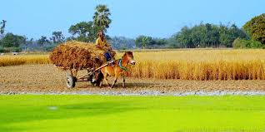
এসো আমরা নতুন শব্দের অর্থগুলো জেনে নিই এবং বাক্যে প্রয়োগ করি।
মাঠ
প্রান্তর।
মাঠ ভরা পাকা ধান।
গাঢ়,সুন্দর।
আমার লাল টুকটুক জামা আছে।
টুকটুক
সারাদেশ
সমগ্র বাংলাদেশ।
সারাদেশে বৃষ্টি হচ্ছে।
Notes:
শিক্ষক ছবি দেখিয়ে নতুন শব্দের অর্থ বোঝাতে সহায়তা করবেন এবং এসব শব্দের অর্থগুলোকে আমরা সমার্থক শব্দ হিসাবেও ব্যবহার করতে পারি সেটা বলবেন।

Slide 17
নিচের শব্দগুলোর বিপরীত শব্দগুলো জেনে নিই
দিন
রাত
আপন
পর
কেনা
বেচা
ছেলে
মেয়ে
টুকটুক
ফ্যাকাশে
Notes:
শিক্ষক সমার্থক শব্দগুলো বলবেন এবং শিক্ষার্থীদের খাতায় তুলে নিতে সহায়তা করবেন।

Slide 18
স্বদেশ
শিক্ষকের আদর্শ পাঠ
আহসান হাবীব
মাঠের পরে মাঠ চলেছে
নেই যেন এর শেষ
নানা কাজের মানুষগুলো
আছে নানান বেশ।
এই ছেলেটির মুখ
সারাদেশের সব ছেলেদের
মুখেতে টুকটুক।
মাঠের মানুষ যায় মাঠে আর
হাটের মানুষ হাটে।
দেখে দেখে একটি ছেলের
সারাটি দিন কাটে।
Notes:
শিক্ষক শুদ্ধ উচ্চারনে কবিতাটি আবৃতি করবেন এবং শিক্ষার্থীরা মনোযোগ সহকারে শুনবে।

Slide 19
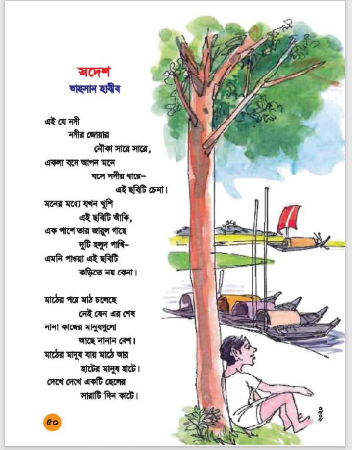
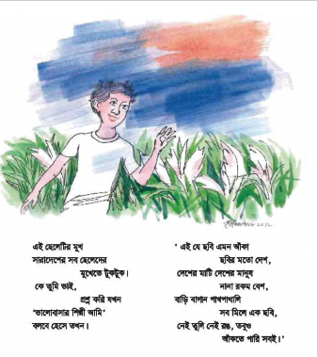
পাঠ্যবইয়ের ৫০ নং পৃষ্ঠা বের কর সবাই
Notes:
শিক্ষক প্রতেক শিক্ষার্থীকে দুই লাইন করে আবৃত্তি করতে বলবেন এবং অন্যদের মনযোগ দিয়ে শুনতে বলবেন । প্রয়োজনে সহায়তা করবেন।

Slide 20
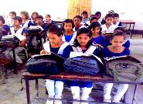
শিক্ষার্থীদের সরব পাঠ ও
প্রমিত উচ্চারন অনুশীলন
Notes:
শিক্ষক প্রতেক শিক্ষার্থীকে চার লাইন করে আবৃত্তি করতে বলবেন এবং অন্যদের মনযোগ দিয়ে শুনতে বলবেন । প্রয়োজনে সহায়তা করবেন।

Slide 21
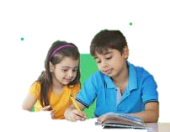
জোড়ায় কাজ
শেষ, হাট, টুকটুক শব্দগুলোর অর্থ এবং একটি করে বাক্য গঠন কর ।

Slide 22
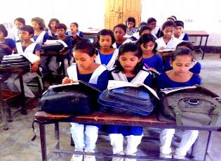
শিক্ষার্থীদের নিরব পাঠ

Slide 23
ধারাবাহিক আনুশীলন
কবিতাটির প্রথম দুই লাইন দলের একজন আবৃত্তি করবে আর বাকিরা মনযোগ দিয়ে শুনবে। এভাবে পর্যায়ক্রমে সবাই দুই লাইন করে আবৃত্তি করবে যাতে করে আজকের কবিতাংশটুকু সবার মুখস্ত হয়ে যায়।

Slide 24
জবা দল
দলগত কাজ
কবিতাংশটুকু বুঝিয়ে লেখঃ
এই ছেলেটির মুখ
সারাদেশের সব ছেলেদের
মুখেতে টুকটুক।
এই লাইনগুলোর মাধ্যমে কবি আসলে কি বোঝাতে চেয়েছেন-----

Slide 25
গোলাপ দল
দলগত কাজ
ঘরের ভিতরের শব্দগুলো খালি জায়গায় বসিয়ে বাক্য তৈরি করি
গাছের ডালে
হাটে
টুকটুক
মাঠ
1.মাঠের পরে----------চলেছে।
২. হাটের মানুষ ---------যায় ।
৩. দুটি হলুদ পাখি-------------- বসে আছে।
৪.সারাদেশের সব ছেলেদের মুখ -------------- ।
Notes:
শিক্ষক অবশ্যই শিক্ষার্থীদের কাছ থেকে উত্তরগুলো পাওয়ার চেষ্টা করবেন ।

Slide 26
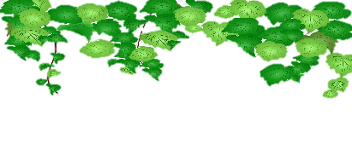
সংক্ষেপে উত্তর দাওঃ
মাঠের মানুষ কোথায় যায়?
নদীর ধারে আপন মনে কে বসে আছে?
নানা কাজের মানুষগুলো কেমন আছে?
Notes:
শিক্ষক মৌখিক কিছু প্রশ্নের মাধ্যমে পাঠের ধারনা সুস্পস্ট করবেন।

Slide 27
একক মূল্যায়ন
উত্তরের অপশনগুলোতে ক্লিক করুন
‘এই ছেলেটির মুখ সারাদেশের সব ছেলেদের মুখেতে টুকটুক’ বলতে কবি কি বুঝিয়েছেন?
ক. ছেলেটির মুখের রং
ভূল উত্তর
খ.ছেলেটির মুখের গড়ন
ভূল উত্তর
গ.ছেলেটির মুখের প্রতিচ্ছবি
সঠিক উত্তর
ঘ. ছেলেটির মুখের কথা
ভূল উত্তর
Notes:
শিক্ষক অবশ্যই শিক্ষার্থীদের কাছ থেকে উত্তরগুলো পাওয়ার চেষ্টা করবেন ।

Slide 28
একক মূল্যায়ন
উত্তরের অপশনগুলোতে ক্লিক করুন
স্বদেশ কবিতায় কবি বাংলাদেশের কোন ছবিটি তুলে ধরেছেন?
ক. বাংলাদেশের শহরের মানুষের ছবি
ভূল উত্তর
খ.নদীর পাড়ের জেলেদের ছবি
ভূল উত্তর
গ.বাংলাদেশের পাহাড়ী মানুষের ছবি
ভূল উত্তর
ঘ. বাংলাদেশের প্রকৃতি ও মানুষের জীবনযাত্রার ছবি
সঠিক উত্তর
Notes:
শিক্ষক অবশ্যই শিক্ষার্থীদের কাছ থেকে উত্তরগুলো পাওয়ার চেষ্টা করবেন ।

Slide 29
কবিতাটির মূলভাব জেনে নিই
বাংলাদেশ নদীমাতৃক দেশ , অর্থাৎ এদেশে সবখানেই নদী দেখা যায়। ‘স্বদেশ’ কবিতায় বাংলাদেশের প্রকৃতি ও মানুষের জীবনযাত্রার ছবি তুলে ধরা হয়েছে। একটি ছেলে সেই ছবি দেখছে ও তার মনের ভিতরে ধরে রাখছে। নদীর জোয়ার , নদীর তীরে নৌকা বেঁধে রাখা , গাছে গাছে পাখির কলকাকলি – সবই ছেলেটির মনে নিজের দেশের জন্য , মায়া-মমতা ও ভালোবাসার অনুভূতি জোগাচ্ছে।
Notes:
শিক্ষক কবিতাটির মূল্ভাব নিজের ভাষায় শিক্ষার্থীদের সামনে উপস্থাপন করবেন।

Slide 30
মূল্যায়ন
নিচের প্রশ্নগুলোর উত্তর দাও?
১. গ্রাম বাংলার হাটের মানূষ কোথায় যায়?
২. ছেলেটির সারাদিন কিভাবে কাটে?
৩. প্রকৃতির কোন ছবিটি তোমার মনের মধ্যে ভাসে তা তিনটি বাক্যে লিখ?
৪. ‘মাঠের পরে মাঠ চলেছে নেই যেন এর শেষ’ বলতে কী বোঝানো হয়েছে তিনটি বাক্যে লিখ?
Notes:
শিক্ষক লিখিত কিছু প্রশ্নের মাধ্যমে পাঠের ধারনা সুস্পস্ট করবেন।

Slide 31
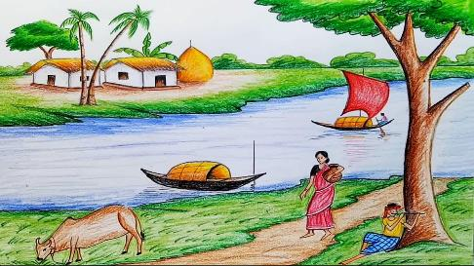
পরিকল্পিত কাজ
তোমার গ্রাম সম্পর্কে পাঁচটি বাক্য বাড়ি থেকে লিখে আনবে।
Notes:
শিক্ষক শিক্ষার্থীরা বাড়ির কাজ ঠিকমত করে কিনা তা প্রতিদিন দেখার চেষ্টা করবেন।

Slide 32
আজকের one day one word
টুকটুক
গাঢ়,সুন্দর
আমার একটি লাল টুকটুক জামা আছে।
Notes:
শিক্ষক প্রতিদিন পাঠশেষে ১টি করে নতুন শব্দ ,শব্দের অর্থ এবং বাক্য বোর্ডে লিখবেন এবং শিক্ষার্থীদের খাতায় তুলে নিতে সহায়তা করবেন।

Slide 33
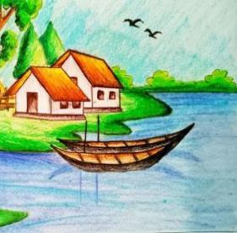
ধন্যবাদ

